Slide 1
第零讲 课程简介
刘金飞 浙江大学网络空间安全学院

Slide 2
声明
课程中使用的许多图片和资源都是从互联网、其他课程材料上收集的，仅用于教育目的，版权属于原始所有者。
参考课程：
UChicago CMSC 35401: Topics in Machine Learning: The Interplay of Economics and Machine Learning (Winter 2024)
Harvard CS 236r (old CS 286r): Topics at the Interface between Computer Science and Economics: Value of Information and Data
Stanford CS 320: Value of Data and AI

Slide 3
目录
引言
课程信息

Slide 4
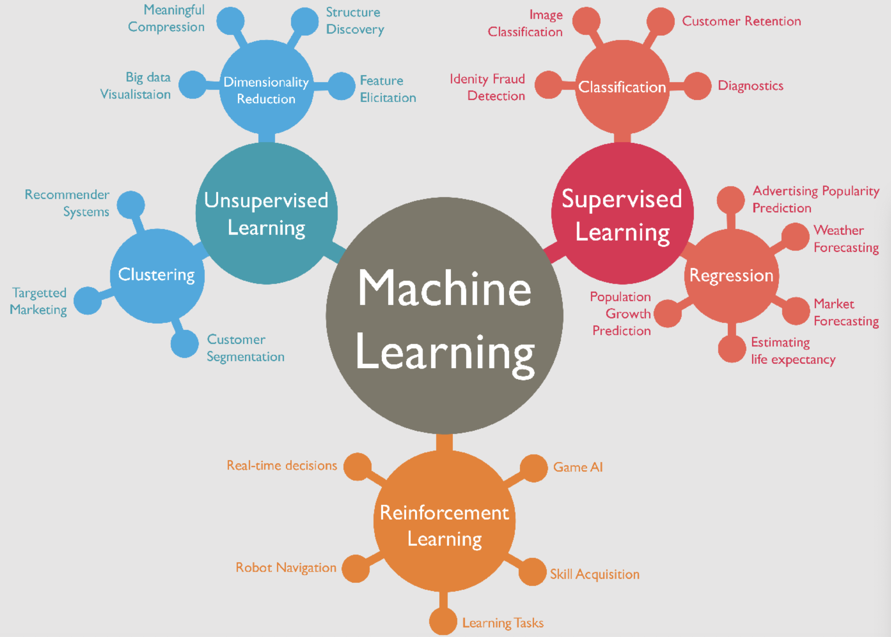


数据是二十一世纪的新石油
Data is the new oil.
——British data scientist Clive Humby, 2006
机器学习离不开数据
广告推荐与拍卖离不开数据
产业数字化离不开数据

Slide 5

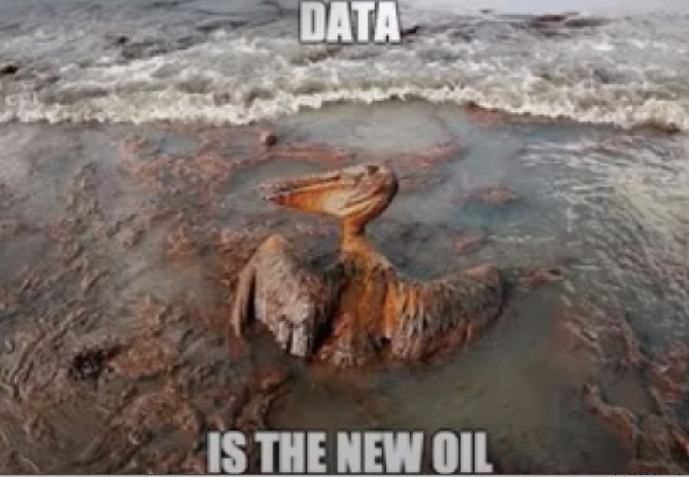
数据是二十一世纪的新石油

Slide 6
大数据时代的挑战
挑战一：数据的收集与整理（Data Acquisition）
石油在使用前也需要提炼加工
数据的聚合，有利于打破数据孤岛
处理不善，容易形成“数据沼泽”
从数据到智慧的流程如图
智慧
wisdom
深入理解，指导决策
知识knowledge
对信息的理解
信息
information
有组织的数据，更加清晰
数据
data
未经加工的原材料

Slide 7

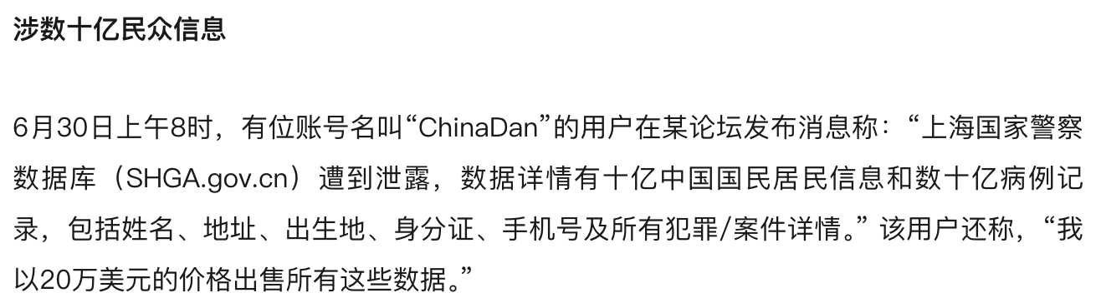
大数据时代的挑战
挑战二：如何保障数据的安全与合规（Data Security and Compliance）
数据泄漏风险大、成本高
数据滥用需要规范

Slide 8
大数据时代的挑战
挑战三：如何将数据流动到最需要它的人手中？
数据市场（Data Market）
数据市场的基本架构？数据市场有哪些基本要求与设计目标？
挑战四：如何实施数据定价（Data Pricing）
数据定价与传统定价的区别？有什么新的要求？
如何设计适合于数据的定价机制？
挑战五：如何衡量数据的价值（Data Valuation）
Data Shapley
如何解决 Shapley 值的计算困难性？
Data Shapley 如何应用于提升机器学习模型准确率？

Slide 9
课程时间安排
时间 | 课程内容 | 主讲人
7.1 | 数据要素市场简介 | Teacher / TA
7.2 | 数据合规与安全 | Teacher / TA
7.3 | 数据定价基础 | Teacher / TA
7.4 | 非合作博弈论基础（I） | TA / Teacher
7.5 | 数据要素准备（约 1h） 非合作博弈论基础（II） | 禹晓辉（加拿大约克大学）/ TA / Teacher
7.8 | 拍卖、机制设计与数据定价 | 徐海峰（芝加哥大学）/ Teacher / TA
7.9 | 在线学习算法与数据定价 | TA / Teacher
7.10 | 动态博弈与数据定价 | TA / Teacher
7.11 | 合作博弈论基础 | TA / Teacher
7.12 | Shapley 值的计算与应用 | Teacher / TA

Slide 10
课程目标
了解数据要素市场这一新兴交叉学科的前沿知识
涉及经济学、博弈论与机制设计、数据库系统、机器学习、理论计算机、数据安全......
掌握数据要素市场这一新兴交叉学科各方向的研究基础
Data acquisition, data security, data pricing, data valuation......
培养基本的文献阅读能力，综合运用目前所掌握的思维、编程能力
课程综合实践的意义所在

Slide 11
目录
引言
课程信息

Slide 12
基本信息
7 月 1 日至 7 月 14 日，两周时间（10 个工作日），全天课程
每天上午知识讲授，下午完成作业
上午：9:00 - 12:15，紫金港北 4-217
下午：14:00 - 17:15，紫金港 1-2 机房，141-217 号，自由安排
课程网站
学在浙大平台：https://courses.zju.edu.cn
教师：刘金飞
jinfeiliu@zju.edu.cn
助教：吴一航
yhwu_is@zju.edu.cn
亦可在钉钉群中提问或私戳

Slide 13
参考书籍
本课程涉及领域较新，且为交叉领域，暂无系统性全面覆盖的书籍。
学在浙大会给出每次课程相关的论文与阅读材料
如果对计算经济学感兴趣，以下是参考教材：
《斯坦福算法博弈论二十讲》[美] 蒂姆·拉夫加登
algorithmic game theory, Noam Nisan, Tim Roughgarden, Eva Tardos, Vijay V. Vazirani
《博弈论》[以] 迈克尔·马希勒，埃隆·索兰，什穆埃尔·扎米尔
《博弈论：矛盾冲突分析》[美] 罗杰·迈尔森
《拍卖理论》[美] 维佳·克里斯纳
《微观经济理论》[美] 安德鲁·马斯-克莱尔，迈克尔·D·温顿，杰里·R·格林
......
《数据要素市场概论》人民邮电出版社
正在施工中，敬请期待......

Slide 14
课程要求与考核
预修要求
微积分，线性代数，概率论（Street Fighting Mathematics!!!）
编程基础课程（不限制编程语言）
算法类课程
非预修要求：经济学与博弈论基础，数据库系统，数据安全与密码学......
考核要求
课堂表现 15 pts
上午可能会有讨论题或其它互动等，下午进行自主学习
平时作业 45 pts
上课讲授的内容的变式，或是经典论文的改编
Be comfortable with proofs
大作业 40pts
不要担心成绩！认真学习一定会有收获和好的结果！

